Slide 1
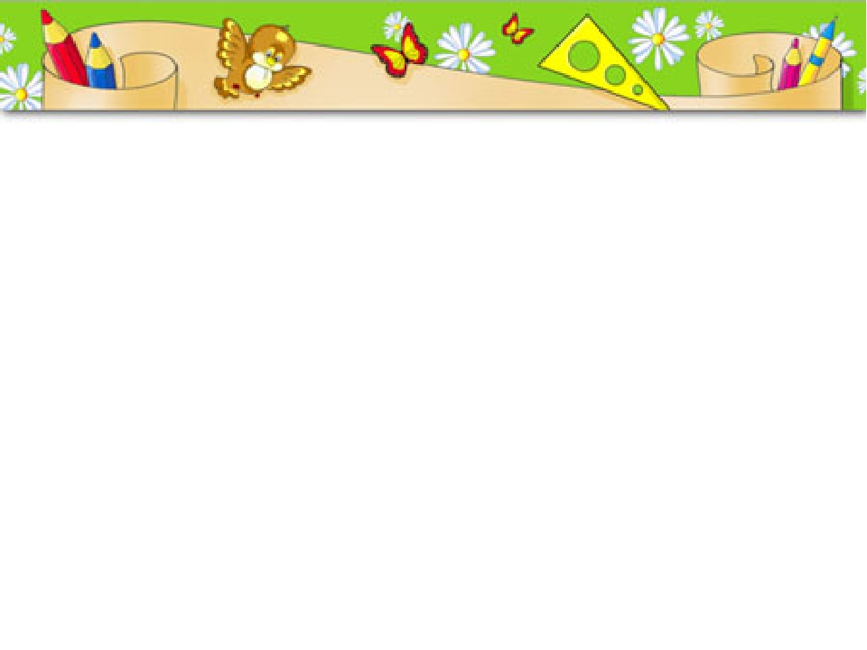
Тема:
Числа 8 и 9
Старшая группа

Slide 2
Познакомить с порядковым значением чисел 8 и 9,
учить правильно отвечать на вопросы «Сколько?»,
«Который по счету?», «На котором месте?»
• Упражнять в умении сравнивать предметы по
величине (до 7 предметов),
раскладывать их в убывающем и возрастающем порядке,
обозначать результаты сравнения словами: самый большой,
меньше, еще меньше… самый маленький (и наоборот).
• Упражнять в умении находить отличия
в изображениях предметов.

Slide 3
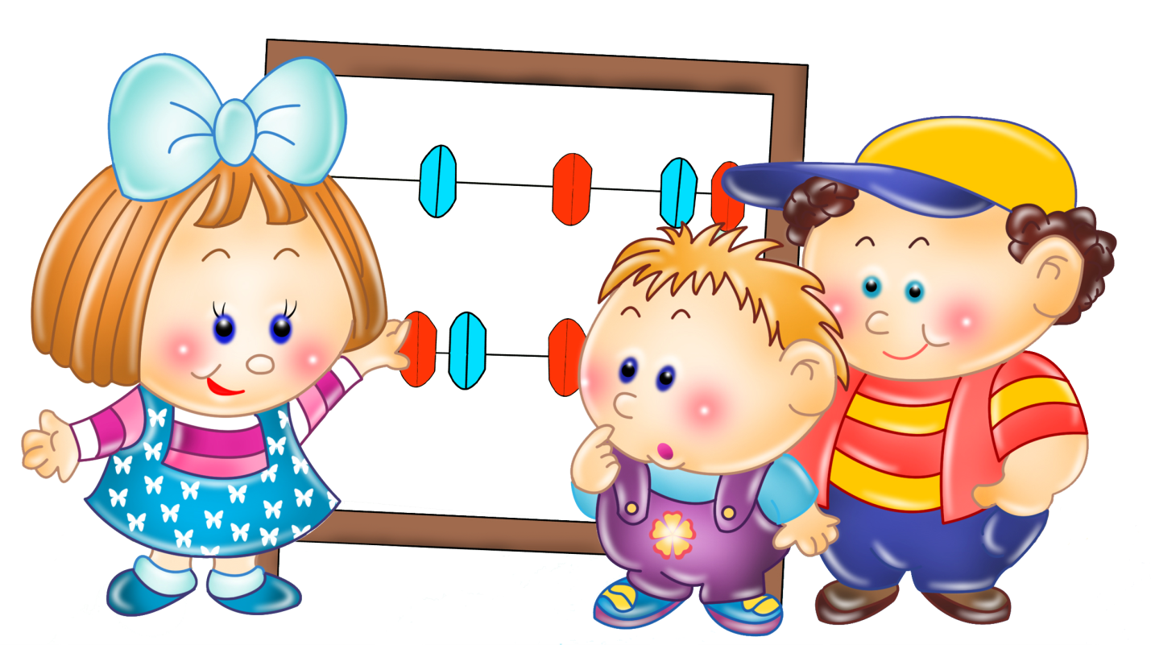
МАТЕМАТИЧЕСКАЯ
РАЗМИНКА

Slide 5
1 2 3
4
5 6 7 8 9
1 2 3 4 5 6
7
8 9
1
2
3 4 5 6 7 8 9

Slide 6
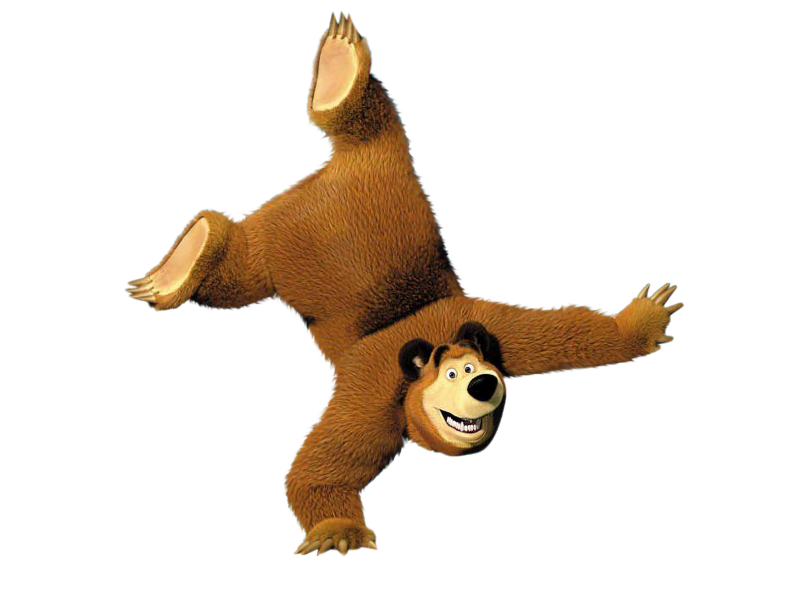
ФИЗМИНУТКА

Slide 7
4
3
5
6
2
7
1
8

Slide 8
1 2 3 4 5 6 7 8 9

Slide 9
Сравни!

Slide 10
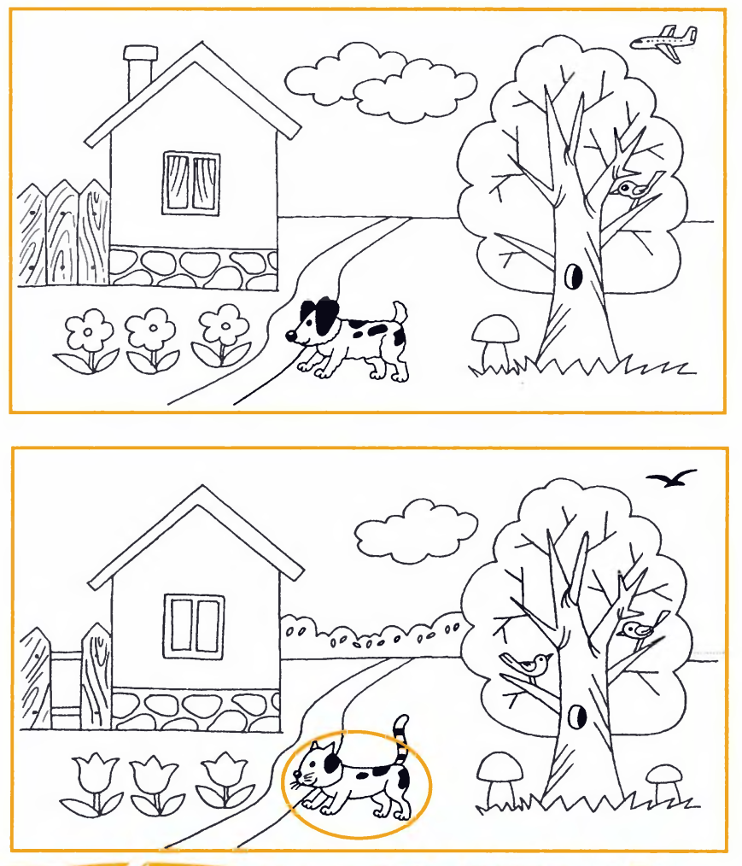
Найди отличия

Slide 11
МОЛОДЦЫ!

